Slide 1

دستاوردهای خرد جمعی، از هم‌اندیشی تا هم‌افزایی
روایت دو سال تعامل، تحلیل و تصمیم در
کمیسیون تحول، نوآوری و بهره‌وری
معاونت امور کمیسیون‌ها و هیأت نمایندگان
اتاق بازرگانی، صنایع، معادن و کشاورزی تهران

Slide 2

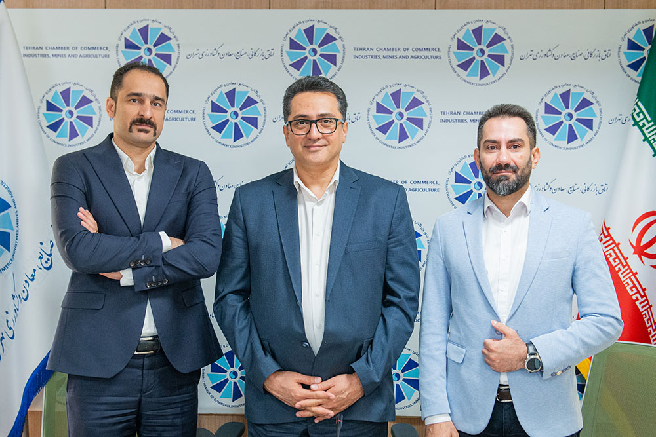
اعضای کمیسیون
کمیسیون تحول، نوآوری و بهره‌وری
معاونت امور کمیسیون‌ها و هیات نمایندگان
رئیس کمیسیون
نائب رئیس دوم
مازیار نوربخش
نائب رئیس اول
سعید رسول‌اف
رضا قربانی
تشکل‌های عضو کمیسیون
اعضای هیأت نمایندگان عضو کمیسیون
انجمن شرکت‌های رباتیک و مکاترونیک استان تهران، انجمن تجارت الکترونیک استان تهران، انجمن تولیدکنندگان نرم افزار تلفن همراه، سازمان نظام صنفی رایانه‌ای کشور (استان تهران)، سندیکای صنعت مخابرات ایران، مجمع تشکل‌های دانش بنیان ایران.
شهاب جوانمردی، فرزین فردیس، مهرداد صابری، وجیه‌اله جعفری

Slide 3

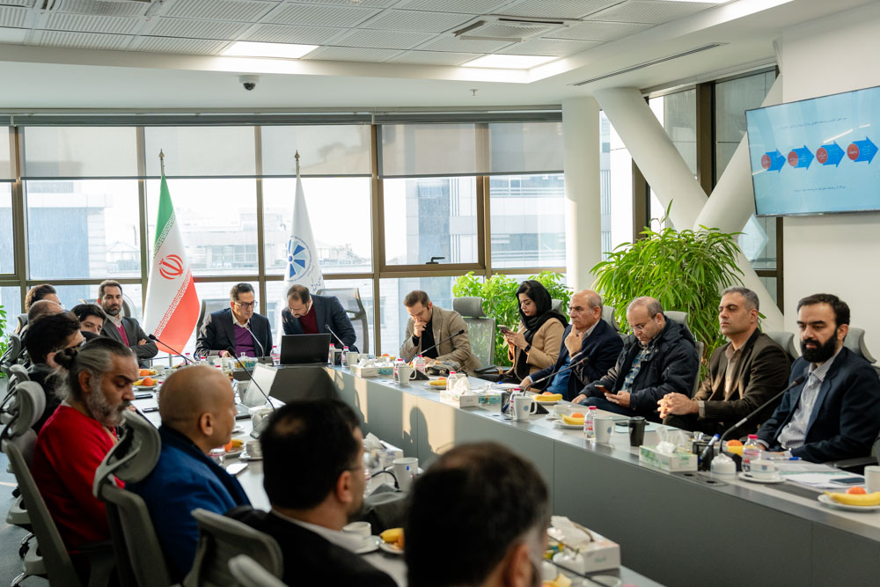
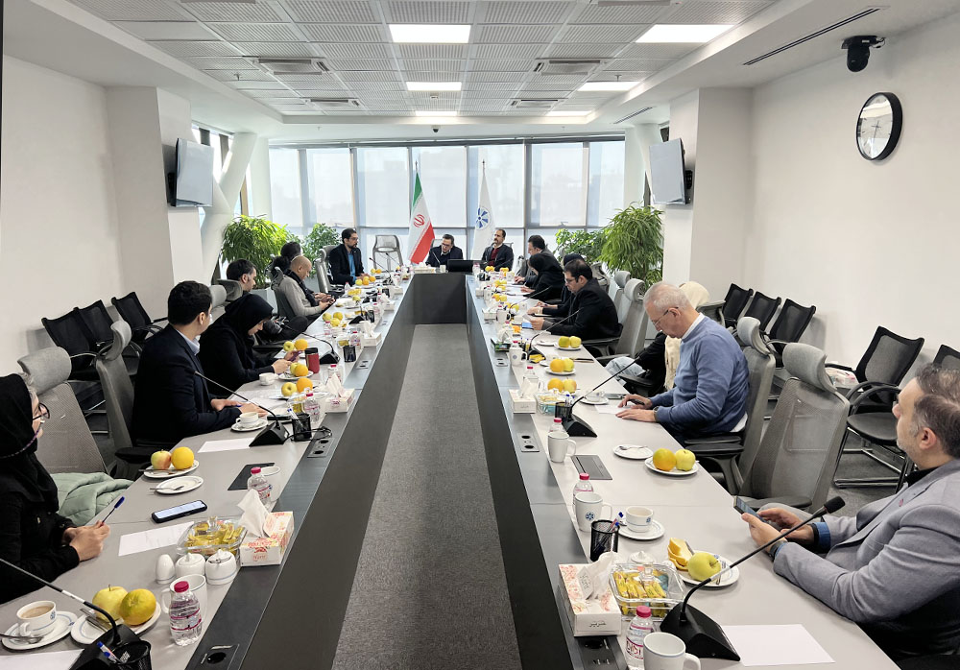
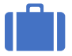
گزارش آماری
کمیسیون تحول، نوآوری و بهره‌وری
معاونت امور کمیسیون‌ها و هیات نمایندگان
مکاتبات با سازمان ها و نهادهای حاکمیت
تعداد گزارش های تخصصی
تعداد جلسات کمیسیون
10
20
25
بازدید و رویدادهای داخلی و
بین المللی
همایش و سمینار های برگزار شده
دوره‌های آموزشی برگزار شده
2
3
3

Slide 4
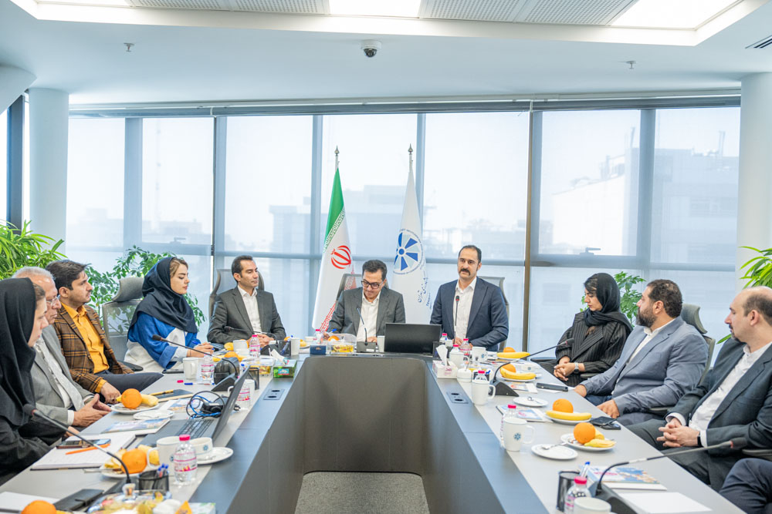
ماموریت کمیسیون
کمیسیون تحول، نوآوری و بهره‌وری
معاونت امور کمیسیون‌ها و هیات نمایندگان
شتاب‌دهی به فرآیندهای خلق ارزش و رویکرد فناورانه در سطح بنگاه‌ها و هلدینگ‌های اقتصادی کشور، همراه با ترغیب فعالان بزرگ بخش خصوصی به سرمایه‌گذاری در فناوری‌های نوظهور و رو به رشد، افزایش بهره‌وری و ارتقاء توان رقابت‌پذیری بنگاه‌ها و همچنین مدیریت، هدایت و تسهیل فرآیندهای تحول، نوآوری و بهره‌وری، به‌منظور تحقق رشد، توسعه پایدار و تقویت جایگاه اقتصادی کشور

Slide 5
اقدامات کمیسیون
کمیسیون تحول، نوآوری و بهره‌وری
معاونت امور کمیسیون‌ها و هیات نمایندگان
1- سیاست‌گذاری و اصلاحات نهادی
شناسایی و تحلیل چالش‌ها و مشکلات برگزاری انتخابات " اتحادیه کسب‌و‌کارهای مجازی" و پیگیری موضوع از وزارت صنعت، معدن و تجارت و در ادامه احیای اتحادیه کسب‌وکارهای مجازی و همچنین برگزاری انتخابات اتحادیه
بررسی وضعیت اقتصادی صنعت مخابرات و تاکید بر ضرورت حذف قیمت‌گذاری دستوری در حوزه کسب‌و‌کارهای دیجیتال
بررسی چالش‌های موجود در آیین‌نامه‌های مربوط به بیمه و تأمین اجتماعی به منظور حمایت ازکسب‌وکارهای دیجیتال و در ادامه ارائه نظرات و پیشنهادات پیرامون ضرورت تخصصی شدن هیات‌های مطالبات تامین اجتماعی به سازمان مربوطه
تحلیل ضوابط ناظر بر ایجاد، فعالیت و نظارت بر واحد دیجیتال، نحوه ارائه خدمات بانکی توسط مؤسسات اعتباری و بررسی الزامات ناظر بر نحوه همکاری مؤسسات اعتباری با شرکت‌های تسهیلات‌یار
پیگیری اصلاحات و بهبود ساختارهای حقوقی و قانونی در راستای بهبود فعالیت کسب‌وکارها
تلاش جهت ایجاد تغییرات در سیاست‌های دولتی و مداخلات دولت در بازارهای دیجیتال و اینترنتی

Slide 6
اقدامات کمیسیون
کمیسیون تحول، نوآوری و بهره‌وری
معاونت امور کمیسیون‌ها و هیات نمایندگان
1- سیاست‌گذاری و اصلاحات نهادی
ارائه سند نقشه راه دبی برای اقتصاد دیجیتال و تأکید بر ضرورت الگوبرداری از روش‌های اجرای این نقشه و بهره‌گیری از دستاوردهای دبی در حوزه تحول و اقتصاد دیجیتال با استفاده از این سند
بررسی لایحه بودجه 1403 از منظر اقتصاد دیجیتال و نوآوری و ارائه پیشنهادات و نقطه نظرات کمیسیون
بررسی برنامه پیشنهادی تحول دیجیتال و ارتقای بهره‌وری با استفاده از فناوری اطلاعات و هوشمندسازی دستگاه‌های اجرایی کشور (موضوع ماده 107 قانون برنامه پنج‌ساله هفتم پیشرفت)
تحلیل اسناد منتشر شده از سوی مرکز ملی فضای مجازی و بانک مرکزی در خصوص ساماندهی رمزارزها، طرح مشکلات فعالان حوزه ارزهای دیجیتال و همچنین مکاتبه با مراجع ذی‌ربط به منظور ارسال درخواست ارائه توضیحات از سوی بانک مرکزی درخصوص مسدودسازی درگاه‌های رمزارزها
بحث و بررسی پیرامون چالش‌های اکوسیستم دانش‌بنیان در حوزه رمزارزها و عدم شفافیت لازم از سوی بانک مرکزی در ارتباط با مسدودسازی درگاه‌های پرداخت صرافی‌های رمزارز

Slide 7
اقدامات کمیسیون
کمیسیون تحول، نوآوری و بهره‌وری
معاونت امور کمیسیون‌ها و هیات نمایندگان
2-پشتیبانی از نوآوری، تحقیق و توسعه
شناسایی و معرفی پروژه‌های نوآورانه مانند ربات جراح سینا، حمایت از طرح‌های تحول دیجیتال، پیگیری تسهیل صدور مجوز، حمایت از این طرح از طریق وزارت بهداشت، درمان و آموزش پزشکی کشور و اخذ مجوز شروع مطالعات بالینی از اداره کل تجهیزات پزشکی سازمان غذا و دارو در پی پیگیری‌های به عمل آمده
بررسی ظرفیت‌های همکاری بخش خصوصی با پژوهشگاه استاندارد در حوزه‌های فناوری و دانش‌بنیان و معرفی خدمات و قابلیت‌های همکاری مشترک پژوهشگاه با اتاق
بررسی فرآیندها و الزامات نوآورانه در مدل کسب‌وکار بنگاه‌های مادر و در ادامه برگزاری دوره آموزشی مدل نوآوری در کسب‌و‌کار بنگاه‌های مادر برای اعضای اتاق و فعالان بخش خصوصی
پیگیری فرآیندهای حمایتی از پروژه‌های تحقیقاتی و نوآورانه در صنعت فناوری و سلامت

Slide 8
اقدامات کمیسیون
کمیسیون تحول، نوآوری و بهره‌وری
معاونت امور کمیسیون‌ها و هیات نمایندگان
2-پشتیبانی از نوآوری، تحقیق و توسعه
بررسی ابعاد فعالیت و چالش‌های عملکرد شرکت‌های معتمد مالیاتی و برگزاری رویداد آموزشی قانون پایانه‌های فروشگاهی و سامانه مودیان برای شرکت‌های دانش‌بنیان
ارائه مشاوره و پیگیری مسائل مربوط به نوآوری در مدل‌های کسب‌وکار و توسعه فناوری‌های نوین
ارائه گزارشی پیرامون برگزاری رویداد لندتک و معرفی فعالان حوزه لندتک درخصوص ارائه تسهیلات نوین در بازار سرمایه و تبیین نقش خانوارها در سبد تامین مالی و تاکید بر ضرورت اطلاع‌رسانی از روش‌های نوین تامین سرمایه مانند لندتک‌‎ها و لزوم همکاری حاکمیت با فعالان این حوزه
معرفی رویداد کنگره موبایل ایران و تاکید بر ضرورت شکل‌گیری فهم متقابل میان فعالان صنعت موبایل ایران با حاکمیت و شرکت در پنلهای کنگره موبایل ایران و ارایه گزارش این کنگره

Slide 9

اقدامات کمیسیون
کمیسیون تحول، نوآوری و بهره‌وری
معاونت امور کمیسیون‌ها و هیات نمایندگان
3-ارتقای کیفیت و بهبود فضای کسب‌وکار آنلاین
برگزاری سلسسه نشست‌های بررسی کیفیت اینترنت در ایران و ارائه « گزارش‌های کیفیت اینترنت در ایران» توسط انجمن تجارت الکترونیک
پیگیری رفع چالش‌ها و مشکلات فضای کسب‌وکار آنلاین و تجارت الکترونیک
حمایت از ایجاد اتحادیه‌های کسب‌وکارهای مجازی و تسهیل فرآیند صدور مجوزها
بررسی دغدغه‌های اکوسیستم اقتصاد دیجیتال کشور و پیگیری اصلاحات در فرآیندهای قانونی و اداری جهت بهبود فضای کسب‌وکار دیجیتال
بررسی پیرامون نقش و کاربرد هوش مصنوعی در آینده صنایع مختلف در حضور رئیس سازمان فناوری اطلاعات ایران و تاکید بر ضرورت بازنگری در سیاستگذاری‌ها و مدیریت مؤثر برای استفاده بهینه از فناوری‌های نوین و ارتقاء همکاری بین دولت و بخش خصوصی

Slide 10
اقدامات کمیسیون
کمیسیون تحول، نوآوری و بهره‌وری
معاونت امور کمیسیون‌ها و هیات نمایندگان
4- توانمندسازی و حمایت از بخش‌های کلیدی اقتصاد
بررسی پیرامون چالش‌های پلتفرم‌های حوزه دارو و نسخ الکترونیک ذیل برگزاری نشست مشترک با کمیسیون اقتصاد سلامت و تصویب برگزاری جلساتی مستمر میان متخصصان حوزه پلتفرم‌های فروش دارو و نمایندگان سازمان غذا و دارو در راستای تدوین آیین‌نامه مطلوب پلتفرم‌های فروش دارو در بستر مجازی
بررسی چالش‌ها و فرصت‌ها برای بنگاه‌های دانش‌بنیان و شرکت‌های فناوری و حمایت از بخش‌های کلیدی اقتصاد مانند سلامت از طریق تلاش در جهت تسهیل دسترسی به منابع مالی و رفع مشکلات قانونی
برگزاری رویدادها و کارگاه‌های آموزشی جهت توانمندسازی کسب‌وکارها و بخش‌های مختلف اقتصادی
بررسی سرفصل‌ها و موضوعات کلیدی سمینار وضعیت مهاجرت نیروی کار در ایران و برگزاری سمینار مذکور با همکاری معاونت بررسی‌های اقتصادی اتاق
بررسی آینده‌نگاری حوزه فناوری و تشریح موضوعاتی مانند برنامه ملی آینده‌نگاری، وضعیت ایران در شاخص جهانی نوآوری
بررسی پیرامون نقش هوش مصنوعی در کسب‌وکارها و ارائه راهکارهای توسعه و کاربرد هوش مصنوعی در بخش‌های مختلف اقتصادی کشور

Slide 11
اقدامات کمیسیون
کمیسیون تحول، نوآوری و بهره‌وری
معاونت امور کمیسیون‌ها و هیات نمایندگان
5- توسعه و گسترش روابط تجاری بین‌المللی
حضور در نمایشگاه جیتکس 2024 دبی و معرفی رویدادهای ایرانی نمایشگاه جیتکس 2024 دبی (روز فناوری، پرشین تک سامیت)
بررسی روابط تجاری با کشورهای مختلف به‌ویژه در حوزه‌های دیجیتال و فناوری
پیگیری و تسهیل حضور فعالان اقتصادی در رویدادهای بین‌المللی نظیر نمایشگاه‌ها و کنفرانس‌های جهانی
تحلیل وضعیت تجارت دیجیتال و استفاده از تجربیات بین‌المللی جهت بهبود وضعیت داخلی
راهبری هیاتICT Forun Iran Russia و شرکت در مذاکرات
شرکت و راهبری تیم بازدید کننده در نمایشگاه AIEverything دبی و شرکت در سمینارها و ارایه گزارش

Slide 12

اقدامات کمیسیون
کمیسیون تحول، نوآوری و بهره‌وری
معاونت امور کمیسیون‌ها و هیات نمایندگان
6- مشارکت و هم‌افزایی بخش خصوصی و دولتی
تسهیل همکاری‌های مشترک بین بخش‌های دولتی و خصوصی از طریق مذاکرات و برگزاری جلسات مشترک
بررسی و پیگیری مشکلات مربوط به تنظیم‌گری‌های دولتی و شفاف‌سازی در سیاست‌ها و فرآیندهای نظارتی
ارزیابی و پیگیری برنامه‌های مشترک بخش‌های دولتی و خصوصی برای حمایت از کسب‌وکارهای نوآورانه و دیجیتال
ارائه انتظارات فعالان حوزه نوآوری و دانش‌بنیان از دولت چهاردهم و تشریح مطالبات و درخواست‌های حوزه دیجیتال از دولت آینده و تاکید بر ضرورت رفع فیلترینگ

Slide 13
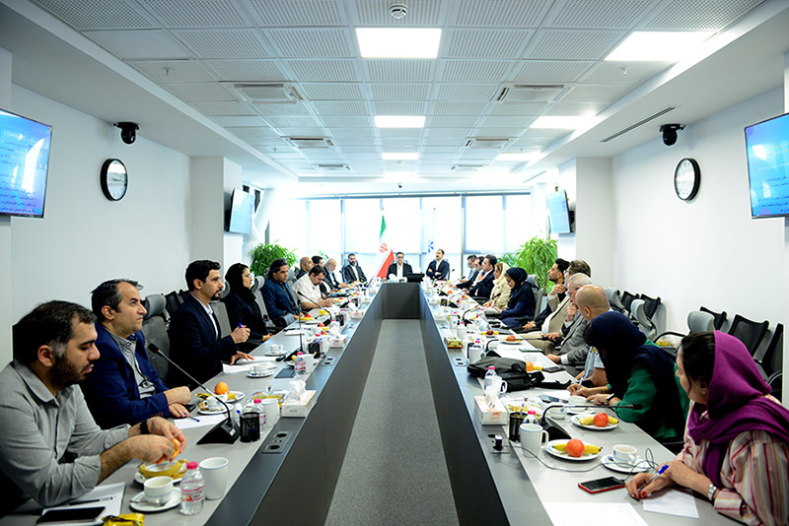
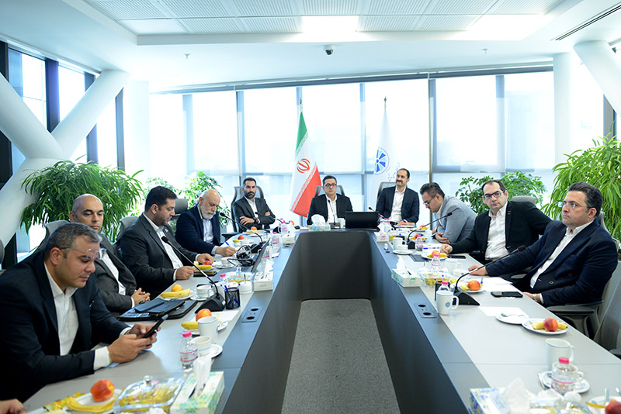
اثرگذاری، دستاوردها و نتایج
کمیسیون تحول، نوآوری و بهره‌وری
معاونت امور کمیسیون‌ها و هیات نمایندگان
توسعه تعاملات بین‌بخشی و همکاری گسترده با نهادهای حاکمیتی
تسهیل احیای اتحادیه کسب و کارهای مجازی و برگزاری انتخابات اتحادیه کشوری کسب‌و‌کارهای مجازی
اصلاح و افزایش تعرفه های قیمت اپراتورهای مخابراتی
اضافه شدن نماینده سازمان نظام صنفی به عنوان نماینده اتاق در هیاتهای بدوی و تجدید نظر سازمان تامین اجتماعی
معرفی سامانه جراحی رباتیک از راه دور سینا برای استفاده تحقیقاتی و آموزش
مشارکت در تدوین دستورالعمل طرح تحول دیجیتال دستگاههای اجرایی موضوع بند خ ماده 107 قانون برنامه 5 ساله هفتم پیشرفت
پیگیری ابلاغ فعالیت پلتفرمهای توزیع دارو توسط کارگروه ویژه اقتصاد دیجیتال
پیگیری رفع فیلترینگ گسترده و رفع فیلترینگ واتساپ و گوگل پلی
پذیرش بانک مرکزی به الزام اخذ نظر اتاق در تدوین مقررات و بخشنامه ها قبل از ابلاغ آنها
ارایه مستند مطالبات اکوسیستم اقتصاد دیجیتال از رئیس جمهور قبل از انتخابات ریاست جمهوری
ارایه گزارش و یافته های رویداد زیرساخت دیجیتال
اولین حضور اتاق و کمیسیون تحول، نوآوری و بهره وری در نمایشگاه الکامپ و مشارکت در شورای سیاستگذاری نمایشگاه مذکور در سازمان نظام صنفی رایانه‌ای

Slide 14
گزارش‌های مطالعاتی و کارشناسی در نشست‌های کمیسیون
کمیسیون تحول، نوآوری و بهره‌وری
معاونت امور کمیسیون‌ها و هیات نمایندگان
پاینده‌نگاری فناوری (آینده‌پژوهی و فعال حوزه فناوری اطلاعات و ارتباطات)
پرشین تک سامیت (رویدادی برای فعالان فارسی زبان حوزه فناوری در سرتاسر جهان)
سند نظام اقتصاد دیجیتال ایران
اقتصاد دیجیتال در افق برنامه هفتم پیشرفت
گزارش رویداد زیرساخت دیجیتال
تحلیل کلیات بودجه مصوب سال 1403
چالش‌های نظام حقوقی ایران در تنظیم‌گری رمزدارایی‌ها
هوش مصنوعی در صنایع ایران (تحول دیجیتال و فرصت‌های پیش رو)
معرفی انجمن تجارت الکترونیک تهران
موانع فنی توسعه زیرساخت‌های پهنای باند اینترنت برای کسب‌وکارهای آنلاین (تحلیل چالش‌ها و راهکارهای عملی)
بررسی وضعیت اقتصادی صنعت مخابرات
چوب لای چرخ (بررسی اثر کیفیت مداخلات دولت بر کسب‌وکارها)
معرفی ربات جراح فوق پیشرفته سینا و سند نقشه راه دبی برای اقتصاد دیجیتال
بررسی لایحه بودجه 1403 از منظر اقتصاد دیجیتال و نوآوری
مشاوره فنی و تخصصی استانداردسازی
سلسله گزارش‌های کیفیت اینترنت در ایران (گزارش تحلیلی اختلال‌ها، محدودیت‌ها و سرعت اینترنت در ایران)
نوآوری مدل کسب‌وکار برای شرکت‌های مادر
پیشنهادی به شرکت‌های معتمد مالیاتی
هوشمندسازی صنعت و ارائه راه حلی نوآورانه برای چالش‌های قدیمی
گزارش رویداد بزرگ لندتک ایران

Slide 15
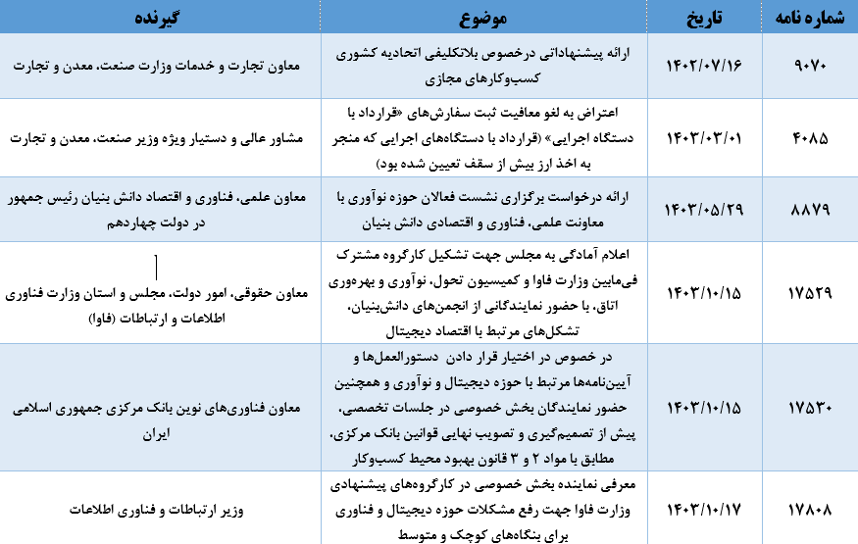
پیگیری مصوبات و مطالبات بخش خصوصی از نهادهای حاکمیتی و سازمانها
کمیسیون تحول، نوآوری و بهره‌وری
معاونت امور کمیسیون‌ها و هیات نمایندگان

Slide 16
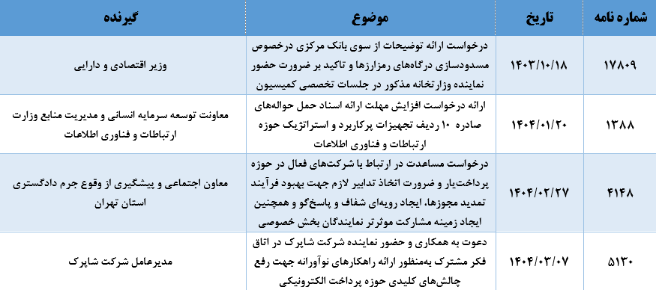
پیگیری مصوبات و مطالبات بخش خصوصی از نهادهای حاکمیتی و سازمانها
کمیسیون تحول، نوآوری و بهره‌وری
معاونت امور کمیسیون‌ها و هیات نمایندگان

Slide 17
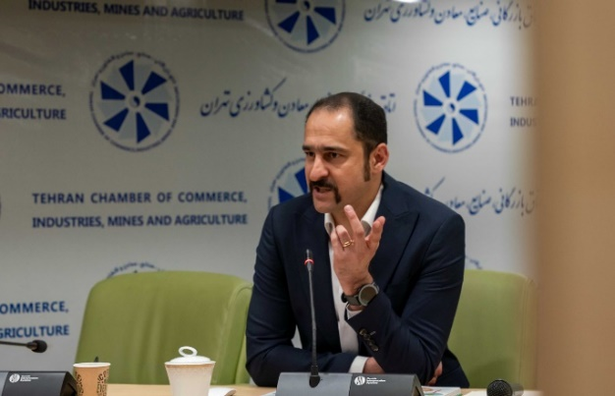
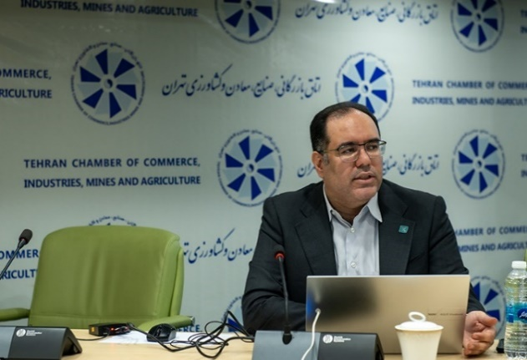
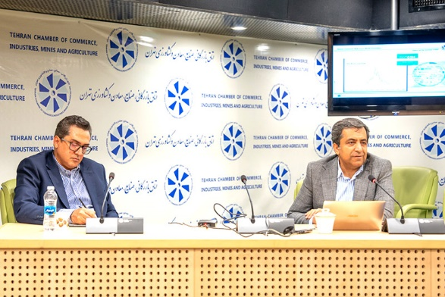
دوره‌های آموزشی
کمیسیون تحول، نوآوری و بهره‌وری
معاونت امور کمیسیون‌ها و هیات نمایندگان
دوره آموزشی آشنایی با کارپوشه سامانه مودیان
دوره آموزشی آشنایی با کارپوشه سامانه مودیان، با توجه به بررسی وضعیت و عملکرد شرکت‌های معتمد مالیاتی در جلسات کمیسیون، در جهت اطلاع رسانی و آموزش فعالان حوزه نوآوری پیرامون قانون پایانه‌های فروشگاهی و سامانه مودیان برگزار گردید.
دوره آموزشی آشنایی با رمز ارزها و کاربردهای آن در کسب‌وکار
در این دوره آموزشی، ابعاد مختلف رمزارزها و پیامدهای آن مورد بحث و بررسی قرار گرفت. همچنین به موضوعاتی چون جایگاه ایران در حوزه بلاکچین و رمز ارز در منطقه، چالش‌های نظارتی و قانونی مرتبط، فرصت‌های استفاده از این فناوری جهت توسعه اقتصادی و مالی کشور و کاربردهای بالقوه بلاکچین در صنایع مختلف پرداخته شد.
دوره آموزشی بنگاه‌های مادر و نوآوری در مدل کسب و کار
در این دوره آموزشی، موضوع نوآوری در مدل‌های کسب‌وکار و اهمیت آن برای بقا و رقابت‌پذیری شرکت‌ها مورد بررسی قرار گرفت. همچنین نقش بنگاه‌های مادر در توسعه اقتصادی، نحوه مدیریت آن‌ها و چگونگی ایجاد هماهنگی و هم‌افزایی بین شرکت‌های زیرمجموعه پرداخته و چگونگی نوآوری در مدل‌های کسب‌وکار بررسی گردید.

Slide 18
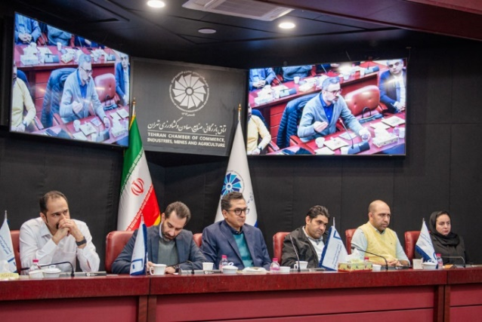
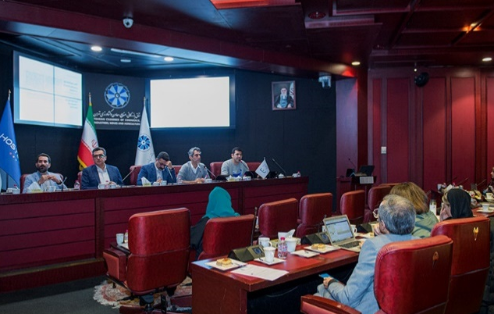
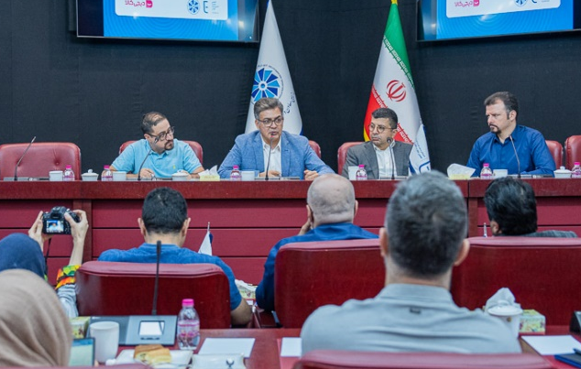
همایش‌ها و سمینارها
کمیسیون تحول، نوآوری و بهره‌وری
معاونت امور کمیسیون‌ها و هیات نمایندگان
رویداد بررسی کیفیت اینترنت در ایران
کمیسیون تحول، نوآوری و بهره‌وری اتاق بازرگانی تهران، در دی ماه 1402، با برگزاری رویدادی تخصصی و در حضور جمع کثیری از فعالان اقتصادی به بررسی وضعیت اینترنت در ایران پرداخت. در این رویداد، انجمن تجارت الکترونیک، گزارشی از وضعیت اختلال‌ها، محدودیت‌ها و سرعت اینترنت در ایران ارائه نمود. در این راستا و برمبنای پژوهشی که بین 50 کشور تقریباً مشابه صورت گرفته بود، تاکید گردید ایران پایین‌ترین کیفیت اینترنت را دارد.
سمینار بررسی دغدغه‌های اکوسیستم اقتصاد دیجیتال کشور
فعالان حوزه اقتصاد دیجیتال طی برگزاری سمیناری به بررسی دو مساله مهم این حوزه شامل نحوه ارتباط با دولت و حاکمیت و همچنین توسعه فعالیت‌های صنفی پرداختند. در این سمینار که با همکاری انجمن تجارت الکترونیک تهران برگزار شد، مسائل اکوسیستم اقتصاد دیجیتال کشور مورد بحث و بررسی قرار گرفت و فرصتی فراهم گردید تا صاحبان کسب‌وکارها در آستانه آغاز به کار دولت چهاردهم، دغدغه‌های خود را مطرح نمایند.
سمینار ارتقای فضای کسب‌وکار آنلاین در حوزه تجارت الکترونیک
در این نشست چالش‌های متعدد کسب‌وکارهای آنلاین و فعالان اقتصاد دیجیتال و مشکلات زیرساختی نظیر کیفیت و سرعت اینترنت، محدودیت‌های فیلترینگ، موانع پیش‌روی کسب‌وکارهای مجازی، مسائل مالیاتی و دشواری‌های تعامل با نهادهای دولتی مطرح گردید.

Slide 19

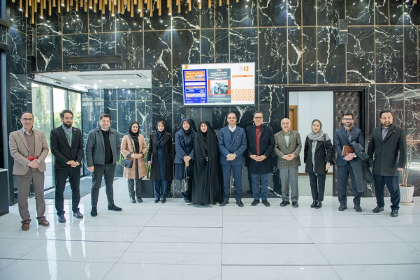
بازدید و رویدادهای بین المللی و داخلی
کمیسیون تحول، نوآوری و بهره‌وری
معاونت امور کمیسیون‌ها و هیات نمایندگان
حضور در نمایشگاه GITEX دبی (نمایشگاه فناوری اطلاعات و ارتباطات)
بازدید از اپراتور دانش‌بنیان آی‌تی‌ساز

Slide 20

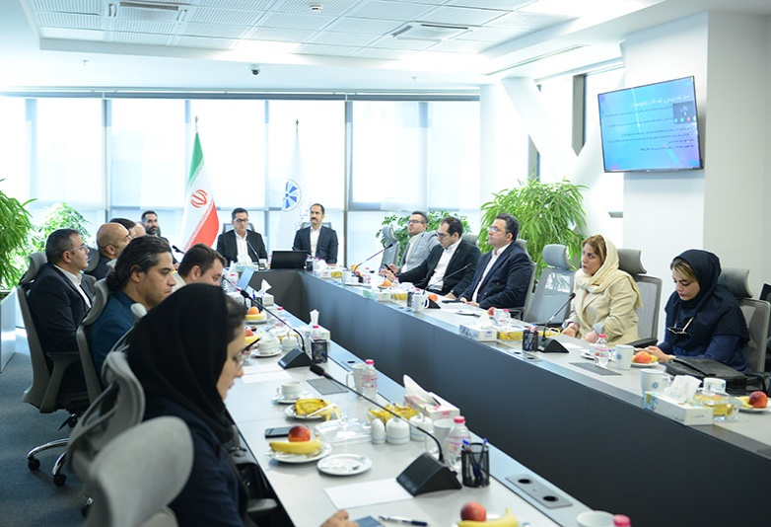
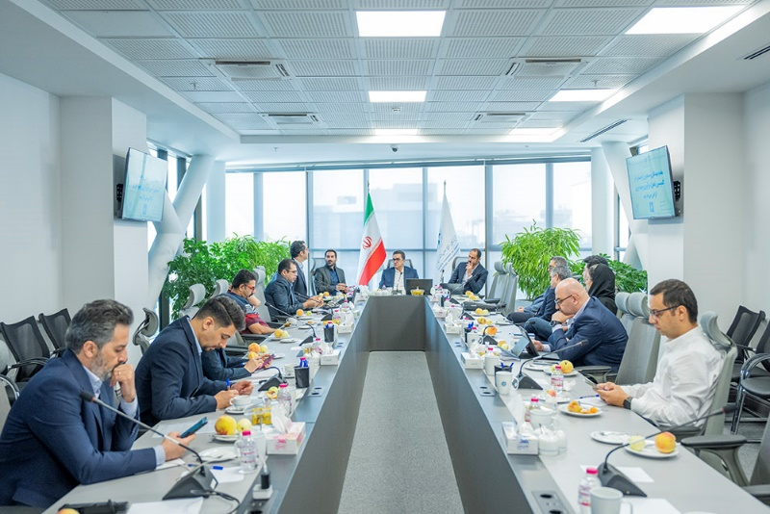

از توجه شما سپاسگزارم
معاونت امور کمیسیون‌ها و هیأت نمایندگان
اتاق بازرگانی، صنایع، معادن و کشاورزی تهران

